Slide 1

Pemograman Web I
Web E-SIPIT
(Sistem Informasi Penjualan Ikan Ternak)

Slide 2

Anggota Kelompok
SAHRUL IKHWAN - F1E120037
USMAN KHAMARUDDIN - F1E121091
ADIB FATURRAHMAN NR- F1E121141

Slide 3

ian E-SIPIT
kan Sistem Informasi Penjualan
apat diakses oleh penjual maupun
i pada UMKM SIPIT. Pada SIPIT,
m yang akan dibuat adalah sistem-
masi yang dapat melakukan
elihat riwayat belanja, melakukan
akun/daftar pelanggan, melakukan
out.
kan Sistem Informasi berbasis web
jalankan di berbagai komput
g memiliki aplikasi penje
). Sistem Informas
gunakan bah
ng digu

Slide 4

Design Database

Slide 5
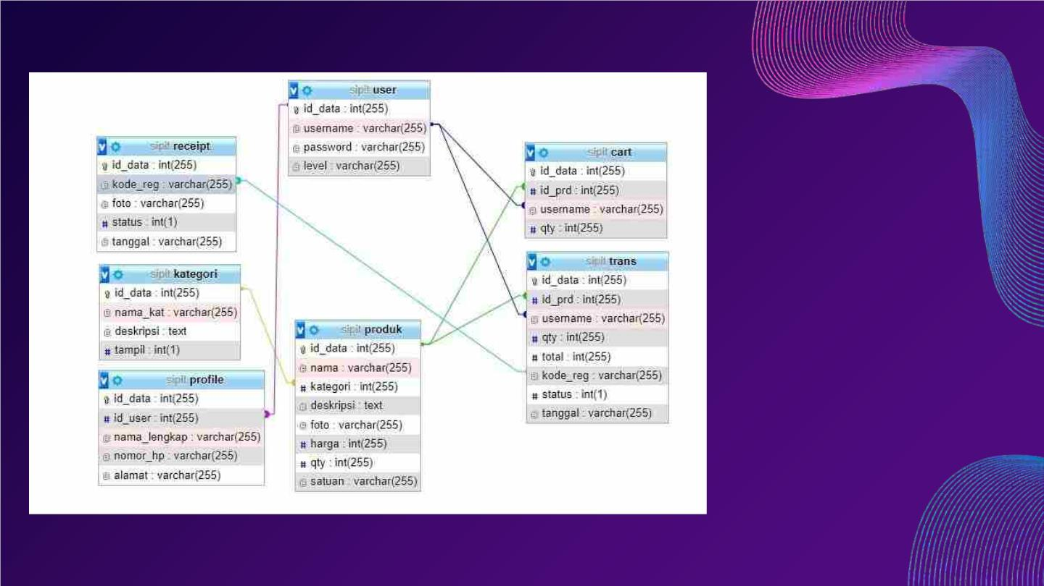
Design Database

Slide 6
Use Case

Slide 7
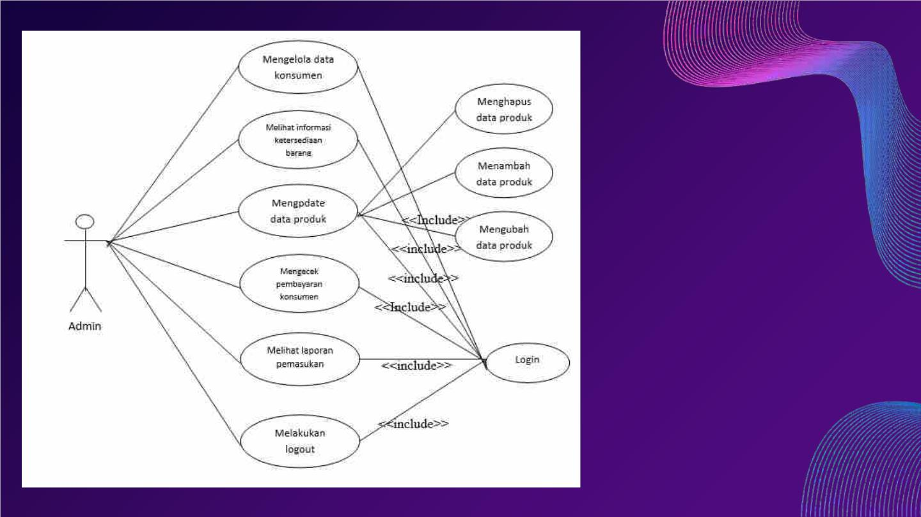
Usecase Admin

Slide 8
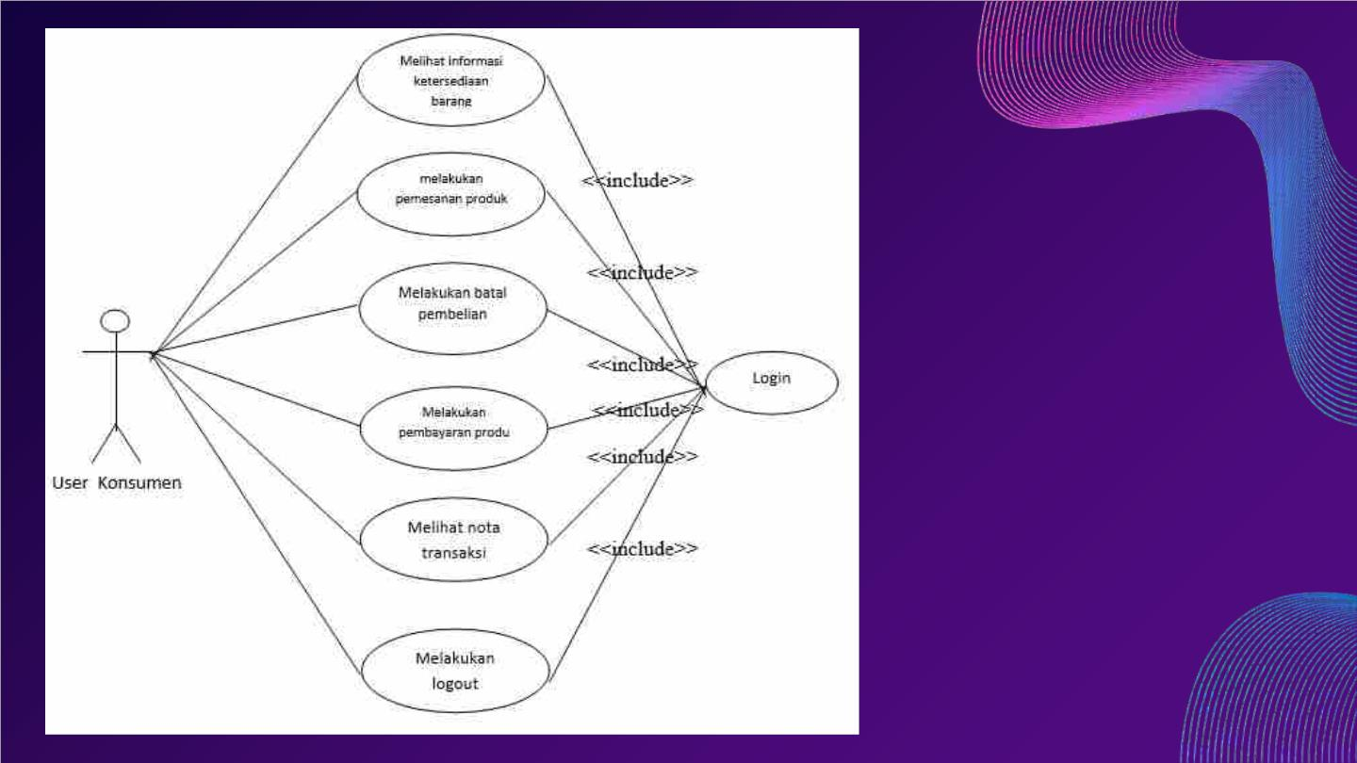
Usecase User Konsumen

Slide 9

Activity Diagram

Slide 10
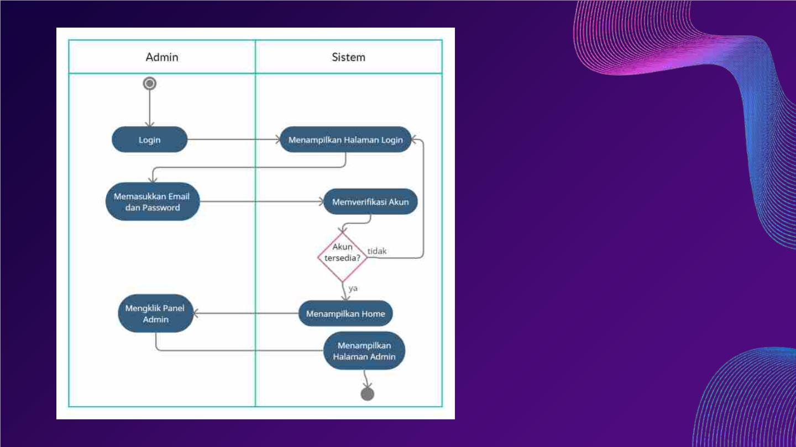
Admin Melakukan Login

Slide 11
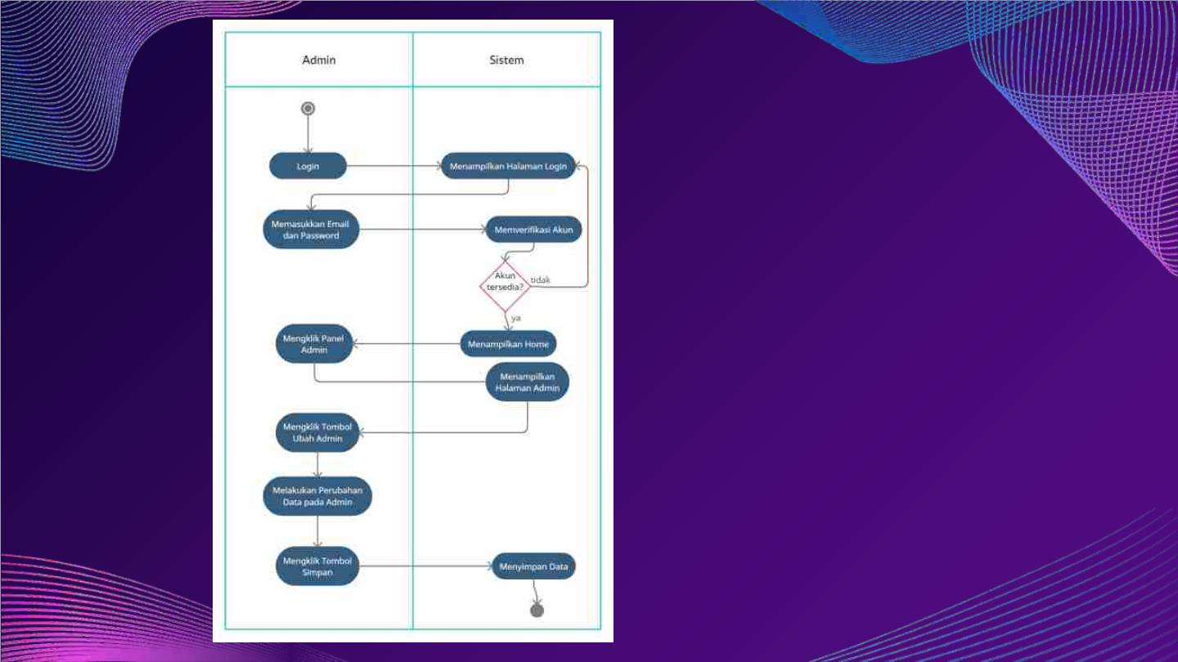
Admin Mengedit Data
untuk Admin

Slide 12
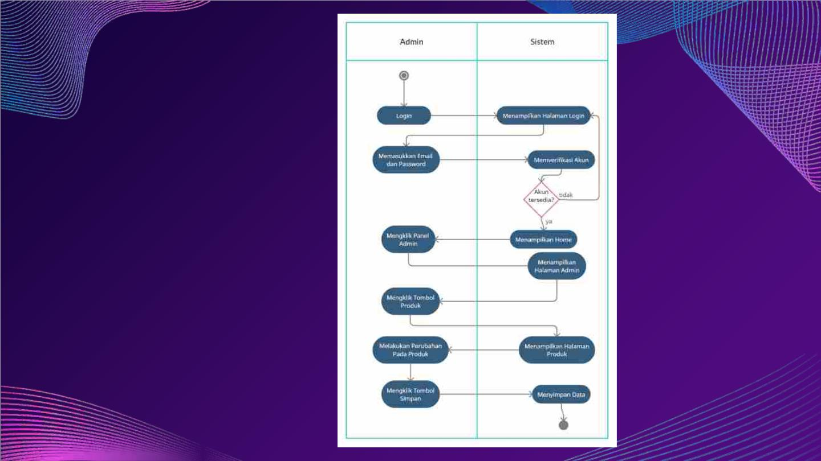
Admin Mengedit Data
Produk

Slide 13
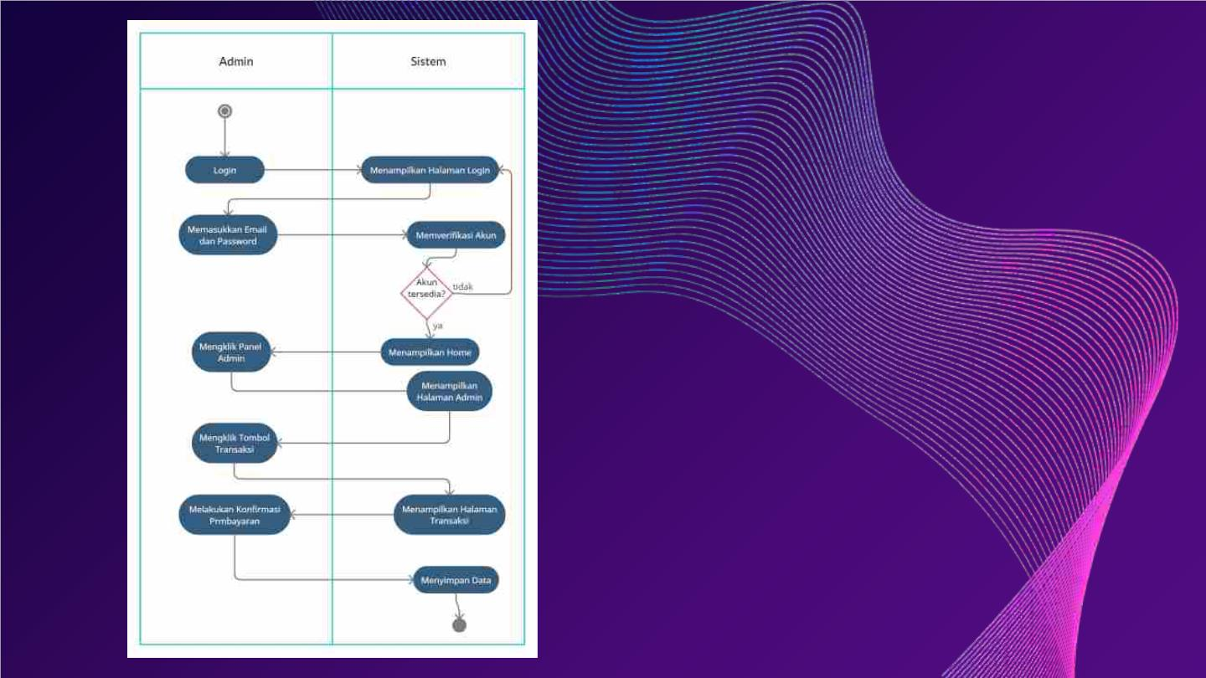
Admin Menkonfirmasi
Pembayaran

Slide 14
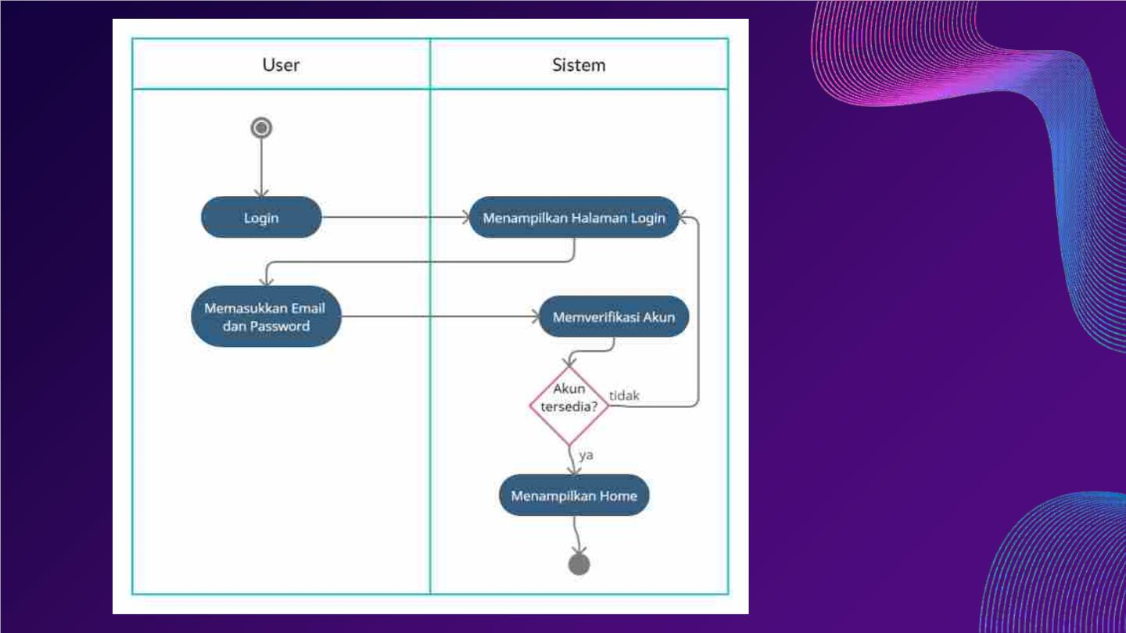
User Login

Slide 15
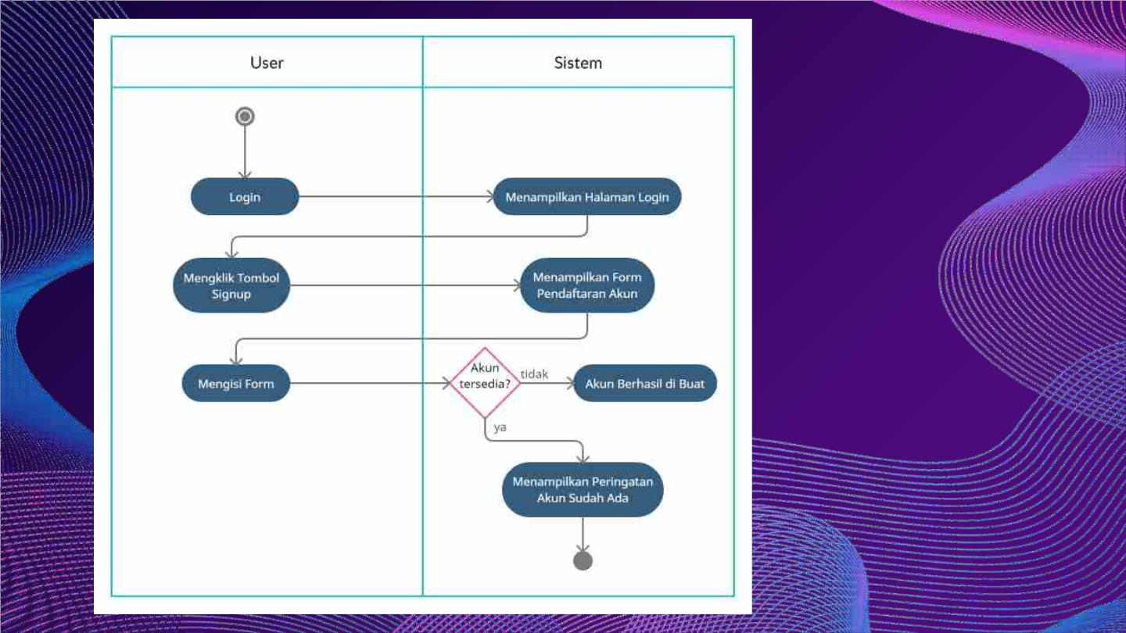
User Melakukan
Pendaftaran

Slide 16
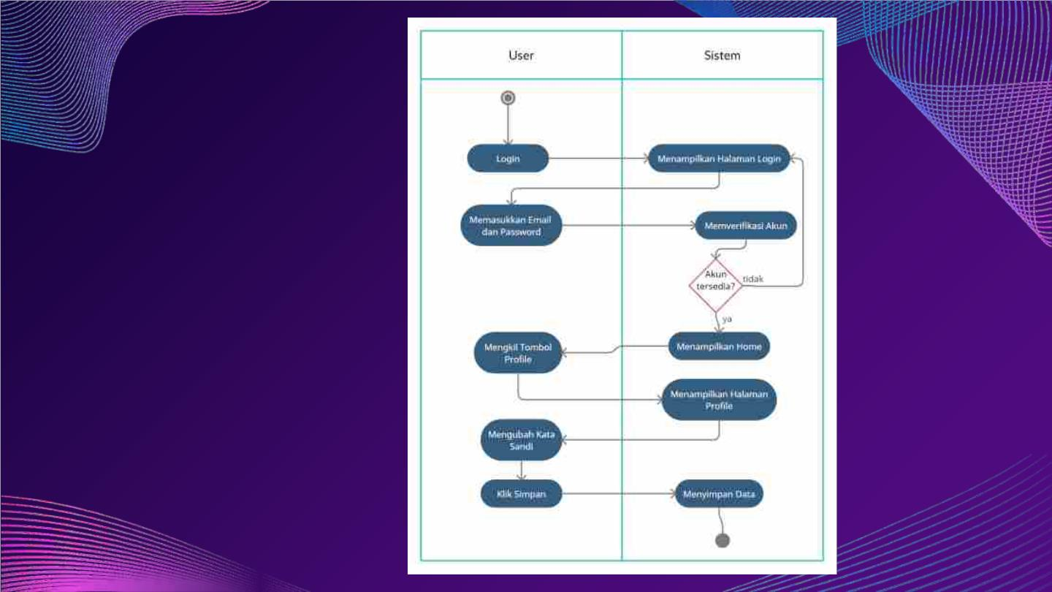
User Mengubah
Password

Slide 17
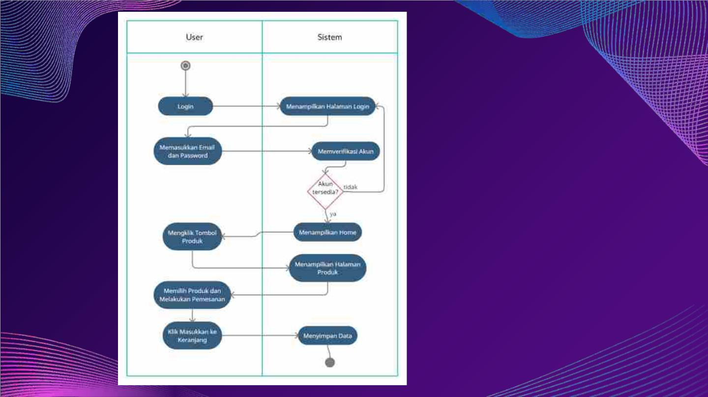
User Melakukan
Pemesanan Produk

Slide 18
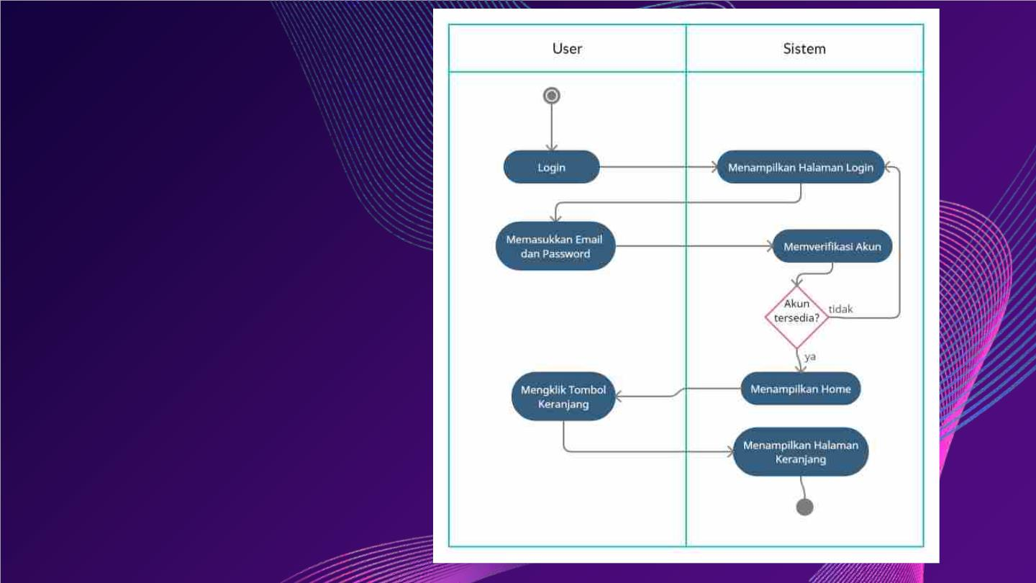
Melihat Keranjang

Slide 19
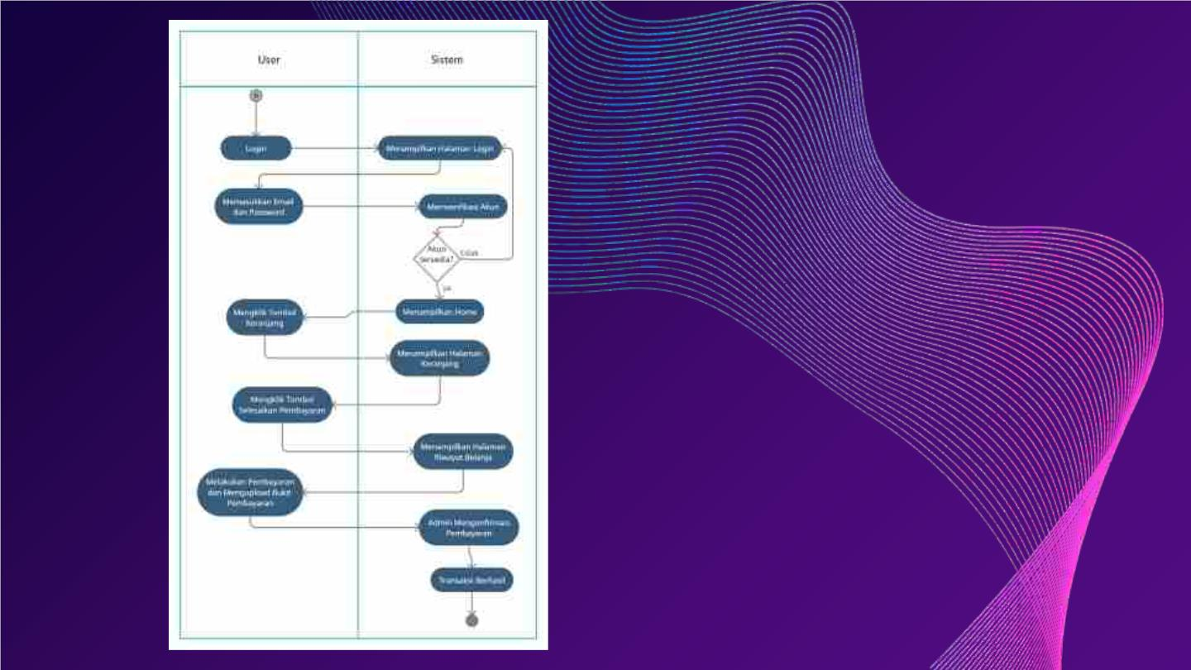
User Melakukan
Pembayaran

Slide 20

Terimakasih

Slide 21

Tampilan
halaman awal

Slide 22
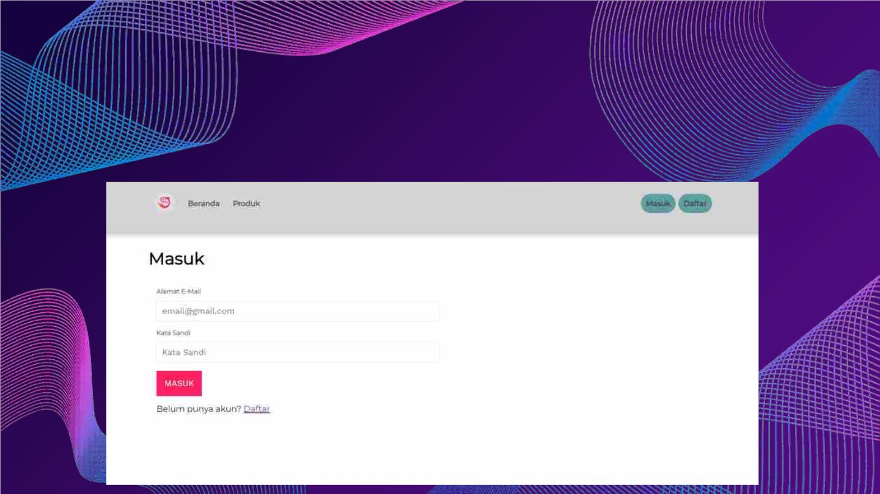
Tampilan menu
login

Slide 23
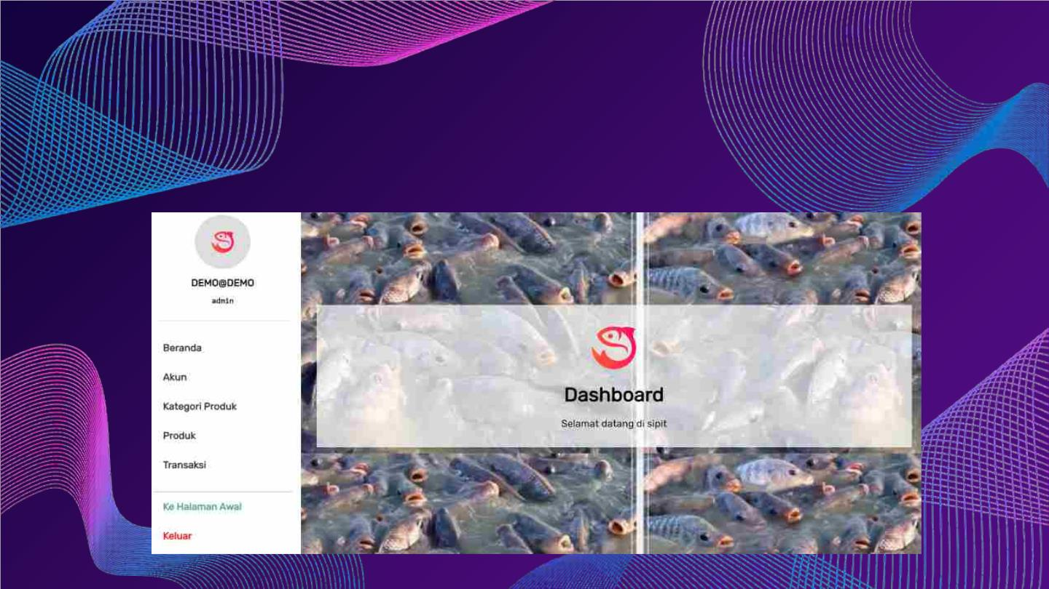
Tampilan
Beranda Admin

Slide 24
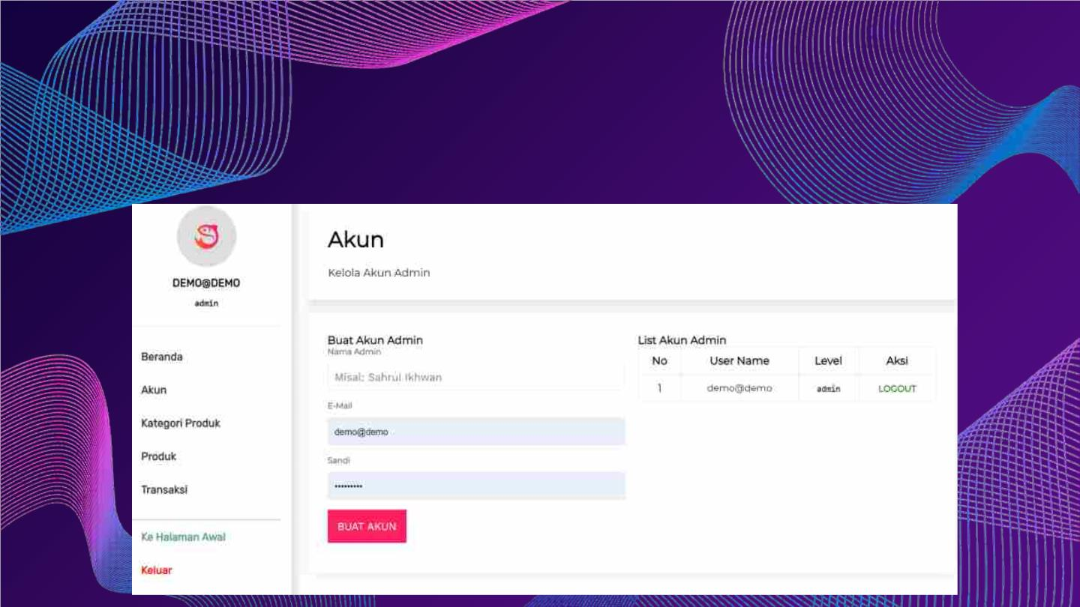
Tampilan Menu
Akun

Slide 25
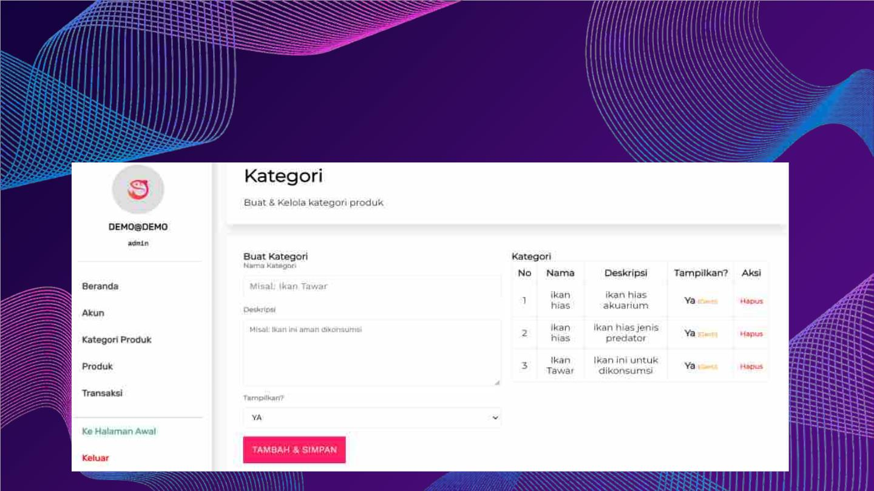
Menu Kategori
Produk

Slide 26
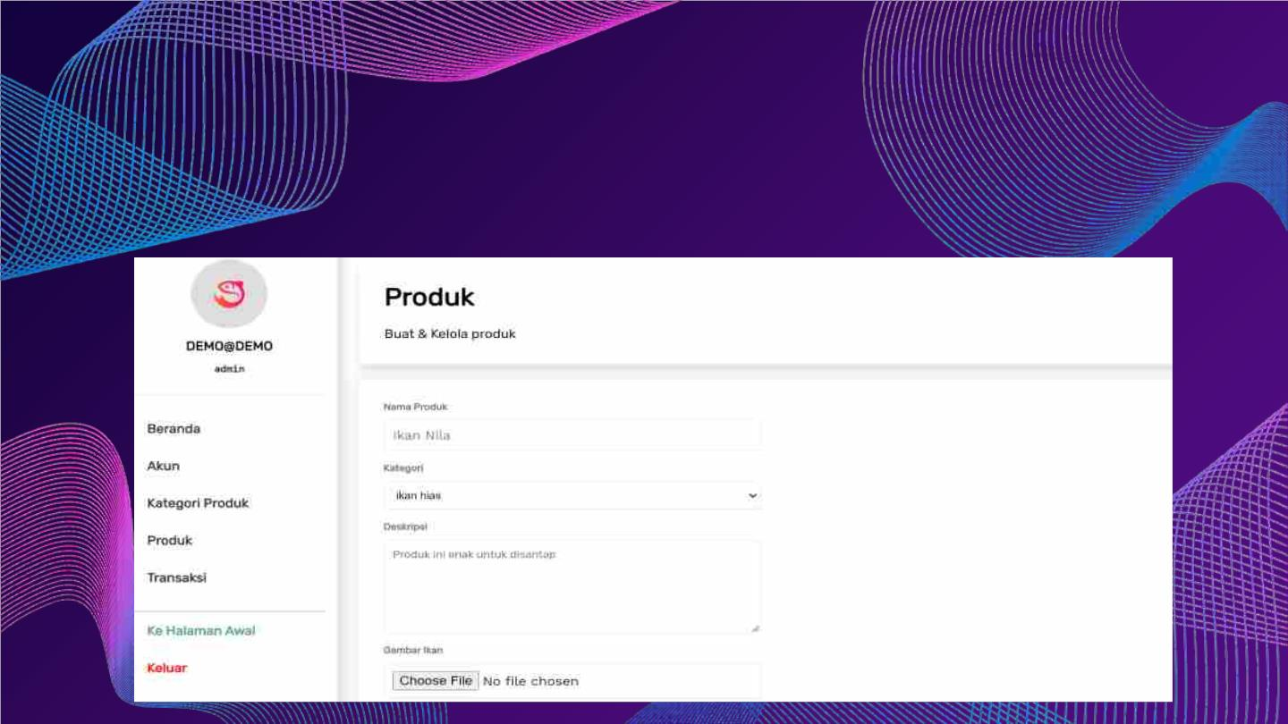
Tampilan Menu
produk

Slide 27
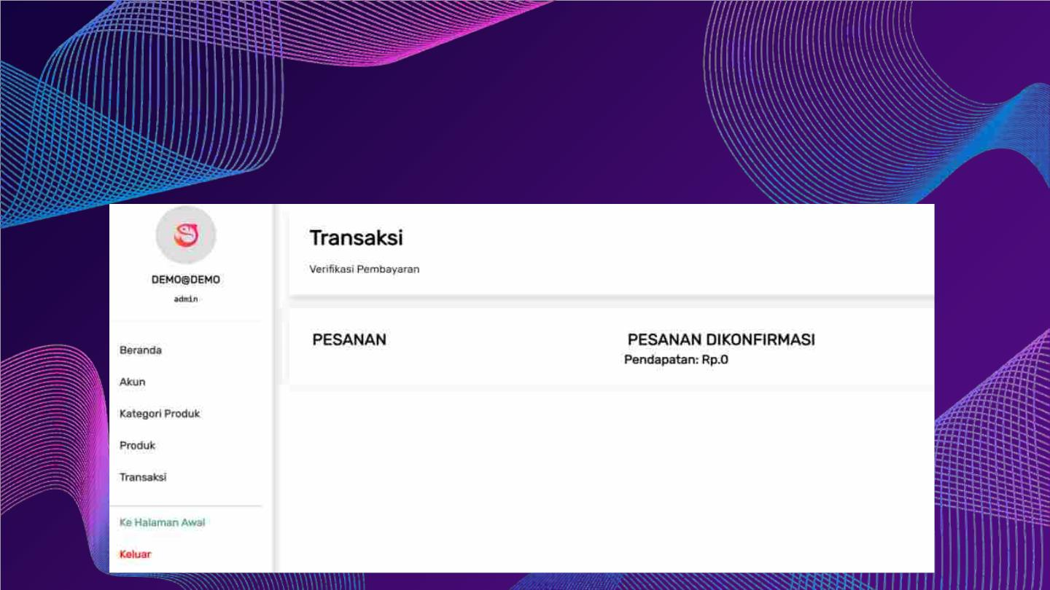
Tampilan Menu
Transaksi

Slide 28
Terimakasih

